Slide 1
ỦY BAN NHÂN DÂN HUYỆN AN LÃO
TRƯỜNG TIỂU HỌC QUANG TRUNG
BỘ SÁCH KẾT NỐI TRI THỨC VỚI CUỘC SỐNG
TỰ NHIÊN VÀ XÃ HỘI 2
Bài 8: An toàn khi ở trường (Tiết 2)
GV: Phạm Thị Thanh Hương

Slide 2
Hoạt động khởi động

Slide 3



Bài 8: An toàn khi ở trường

Slide 4


  Tiết 2

Slide 5
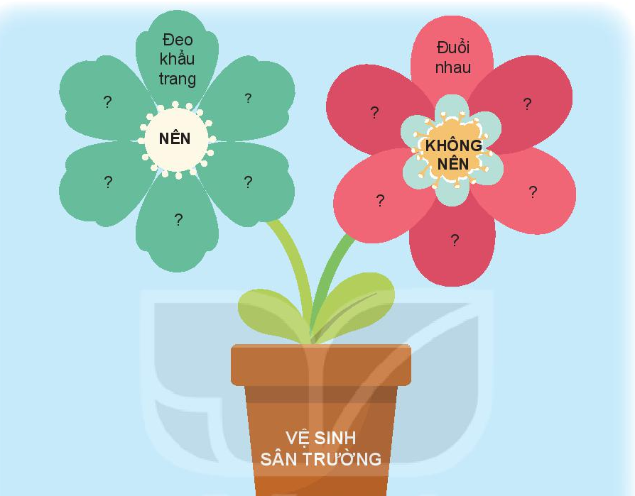
Gắn cánh hoa cho phù hợp về những điều nên và không nên khi tham gia một số hoạt động ở trường.
Học chăm chỉ
vẽ bậy lên tường
Vệ sinh lớp
Nô đùa
Nhặt rác
Lau bảng
Vứt rác bừa bãi
trèo lên bàn
Giúp đỡ bạn
Đánh nhau

Slide 6
Hoạt động thực hành

Slide 7
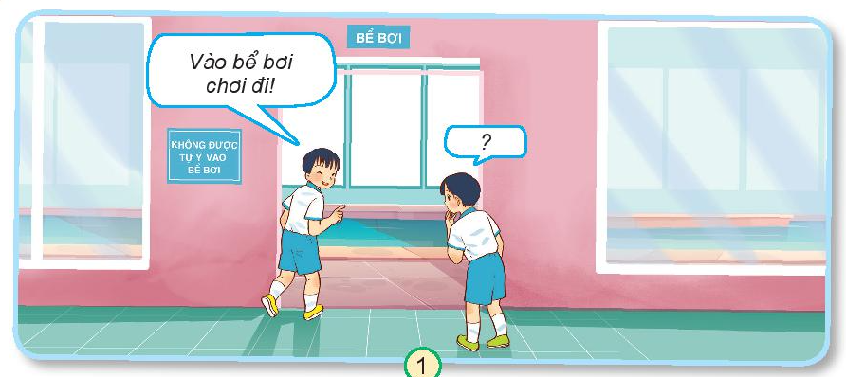
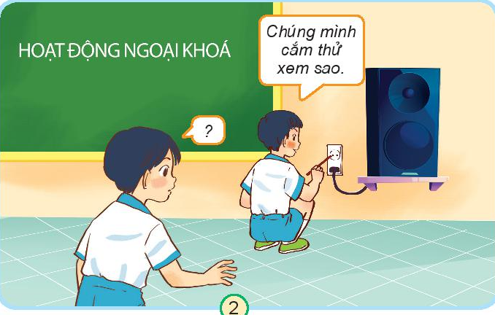
Em sẽ nói và làm gì khi gặp các tình huống sau:
Em sẽ nói và khuyên bạn không được tự ý vào bể bơi, sẽ rất nguy hiểm nếu bị ngã xuống đó.
Em sẽ nói với bạn hành động lấy que cắm vào ổ điện như vậy là rất nguy hiểm đến tính mạng.

Slide 8
Hoạt động vận dụng

Slide 9
Viết điều em cam kết để đảm bảo an toàn khi tham gia các hoạt động ở trường.
- Không nghịch nước ở nhà vệ sinh
- Không đuổi nhau trên hành lang lớp học
- Không đá bóng trên sân trường
- Không vứt rác bừa bãi
- Không tự ý ra vào bể bơi khi chưa có sự cho phép của thầy cô.

Slide 10
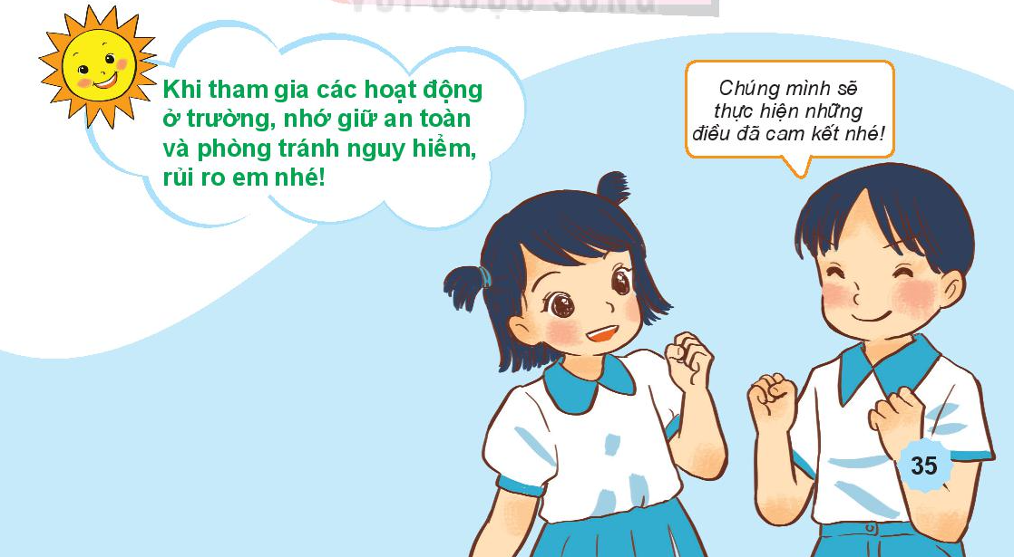
Tổng kết

Slide 11
Hoạt động thực hành

Slide 12




Củng cố - dặn dò
Qua bài hôm nay các em đã biết những gì?.

Slide 13

Chúc các em học tốt
Notes:
Bài giảng thiết kế bởi: Hương Thảo - tranthao121004@gmail.com

